Slide 1
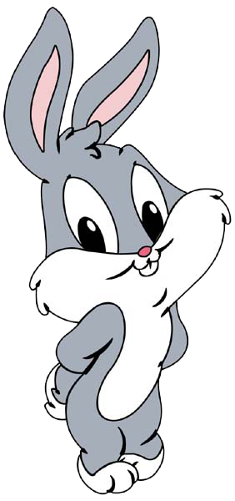
RÙA VÀ THỎ
PLAY

Slide 3
Câu Hỏi ở chỗ này
Sai Rồi ☹
Câu trả Lời

Slide 4
Câu Hỏi ở chỗ này
Sai Rồi ☹
Câu trả Lời

Slide 5
Câu Hỏi ở chỗ này
Sai Rồi ☹
Câu trả Lời

Slide 6
Câu Hỏi ở chỗ này
Sai Rồi ☹
Câu trả Lời

Slide 7
Câu Hỏi ở chỗ này
Sai Rồi ☹
Câu trả Lời

Slide 8
Câu Hỏi ở chỗ này
Sai Rồi ☹
Câu trả Lời

Slide 9
Câu Hỏi ở chỗ này
Sai Rồi ☹
Câu trả Lời

Slide 10
Câu Hỏi ở chỗ này
Sai Rồi ☹
Câu trả Lời

Slide 11
SƯU TẦM: ĐOÀN VĂN DOANH, NAM TRỰC, NAM ĐỊNH
LINK NHÓM DÀNH CHO GV BỘ MÔN VẬT LÝ TRAO ĐỔI TÀI LIỆU VÀ CHUYÊN MÔN CT 2018
https://www.facebook.com/groups/299257004355186

